Slide 1
网络安全审计报告
| 责任 | 效率 | 坚韧 |开放
深圳东智科技有限公司
Shenzhen SDG Information Co., Ltd.

Slide 2
终端安全
背景原因：
一、特发东智一厂、三厂、四厂部分计算机未安装防病毒软件，无法修复漏洞，易交叉感染导致中毒。
二、特发东智一厂、三厂、四厂由于前期遗留因素导致大部分终端和服务器安装有过期非正版企业版/个人版杀毒软件，存在病毒库无法更新、查杀不及时，未知威胁、勒索病毒、漏洞攻击无法有效防御，系统安全防御存在漏洞、无法及时修复，关键防护功能缺失等诟病。病毒横行传播给企业带来安全风险。

Slide 3
终端安全
解决措施：
一、部署企业版正版火绒杀毒毒软件；
二、采用C/S架构的正版企业版杀毒软件，在终端和服务器层面能有效能有效识别与精准查杀蠕虫病毒、恶意软件、勒索软件、木马等恶意文件，有力的防御针对企业的已知、未知威胁、勒索病毒、漏洞攻击等；
三、 C/S架构的管理平台支持统一的终端资产管理、电脑安全体检、远程桌面、外设管理；在保护的同时，检测各类威胁，保护用户不受影响。

Slide 4
终端安全--统计报告
公司一厂，三厂，四厂共计安装925台，正版授权600点数
序号 | 厂区 | 火绒客户端 | 火绒在线数
1 | 一厂 | 676 | 111
2 | 三厂 | 28 | 12
3 | 四厂 | 142 | 74
4 | 南山办公室 | 18 | 14
5 | 一厂服务器区 | 45 | 43
6 | 四厂服务器区 | 14 | 7

Slide 5
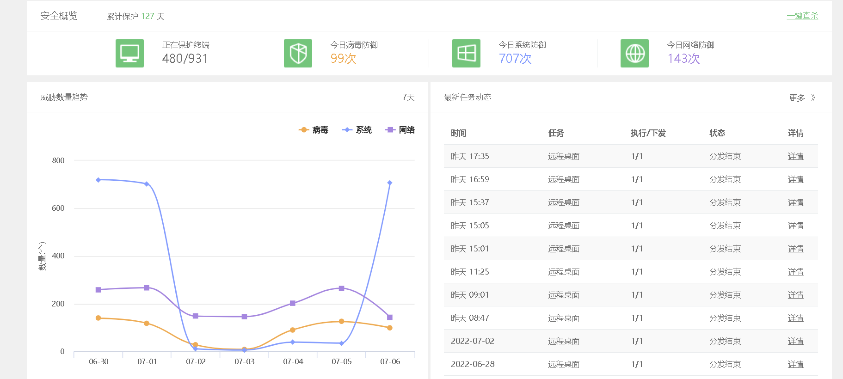
终端安全--统计报告
从首页概览上可以看出火绒杀毒软件客户端能够御病毒攻击、也能有效防御系统攻击、入侵，有效的保护了终端安全。有效总防御次数达900+/天。

Slide 6
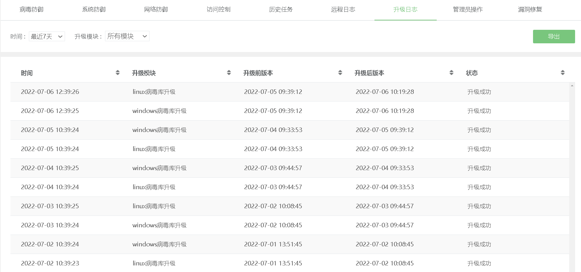
终端安全--病毒库自动升级
得益于正版软件，火绒杀毒软件每天都能自动取得原厂的2次/天的病毒库自动更新服务，控制台取得最新版病毒库后及时下送客户端，使得客户端及时识别最新威胁，并实现抵御威胁。

Slide 7
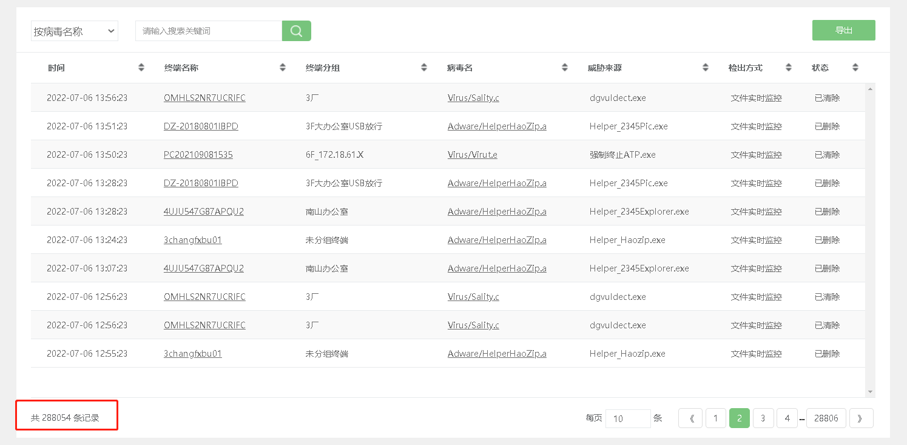
终端安全--病毒防御
火绒可以实现自动清除病毒，目前已经实现280000+/次病毒处理（包含系统，U盘等外设的病毒。USB管控功能已按照公司规定需要使用U盘等设备必须走OA申请单申请）
火绒可以识别的病毒有：
1.系统病毒exe和.dll文件
2.蠕虫病毒：Worm
3.木马病毒：Trojan
4.黑客病毒：Hack
5.脚本病毒：Script
6.宏病毒：Macro
7.后门病毒：Backdoor
8.病毒种植程序病毒：Dropper
9.破坏性程序病毒：Harm
10.玩笑病毒：Joke
11.捆绑机病毒：Binder
12.勒索病毒、一句话木马等等

Slide 8
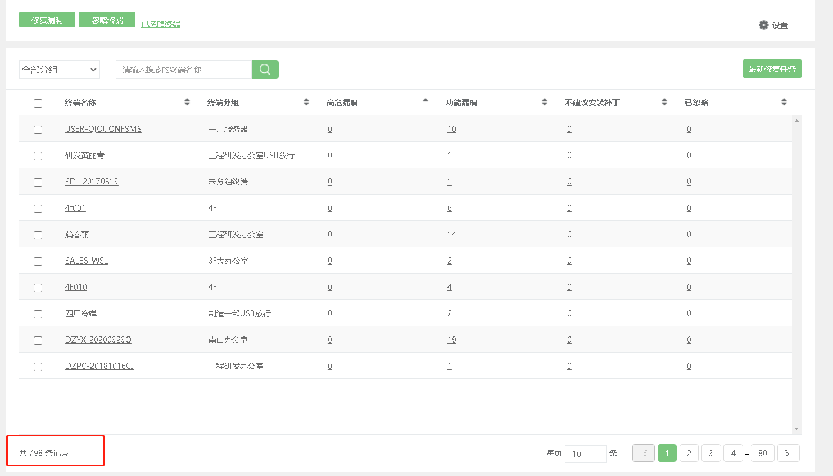
终端安全--漏洞修复
火绒漏洞修复功能可以实现电脑高危漏洞补丁自动修复；避免高危漏洞入侵电脑。截止目前已经实现798+/台电脑修复过高危漏洞补丁。（电脑不在线除外）

Slide 9
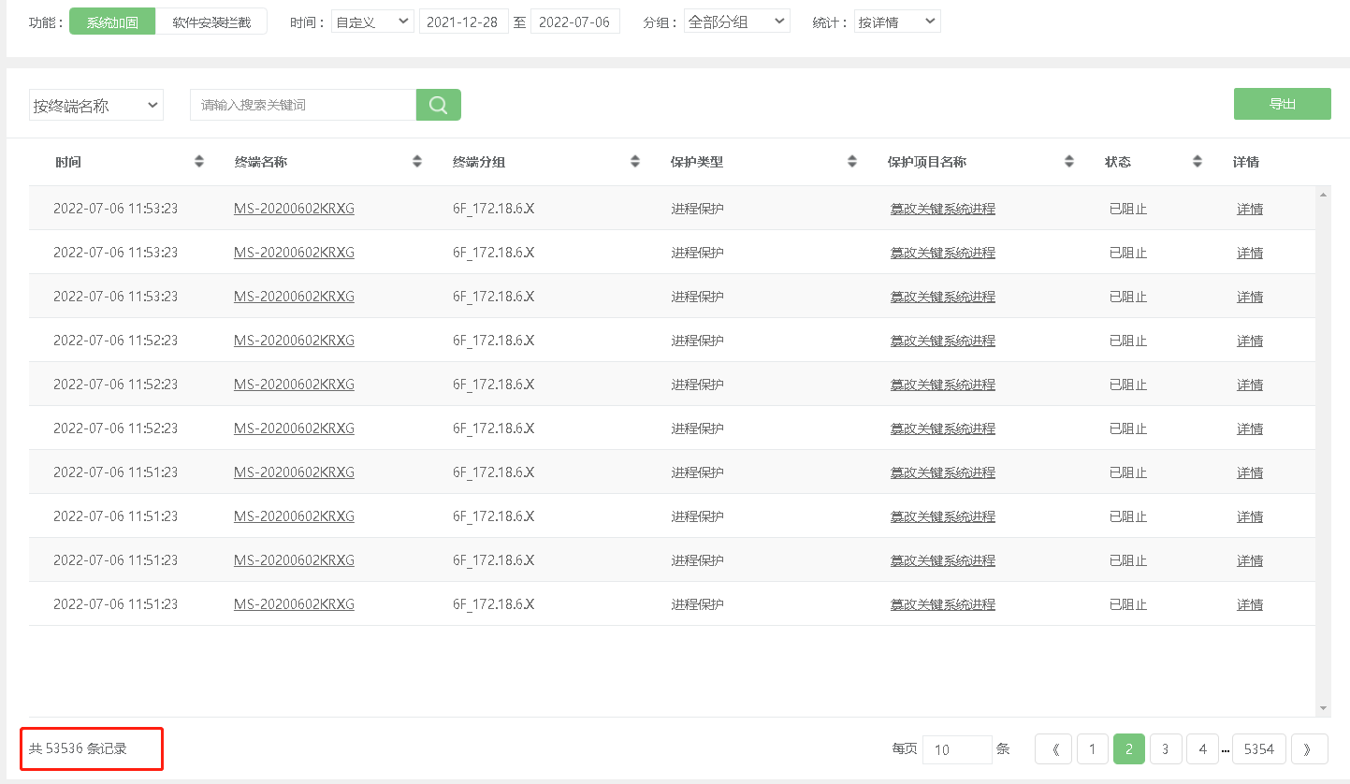
终端安全--系统防御
火绒自动保护关键系统进程，阻止病毒入侵电脑系统；从部署软件开始，
截止目前已经实现50000+/次的系统防御措施，有力应对了安全威胁。

Slide 10
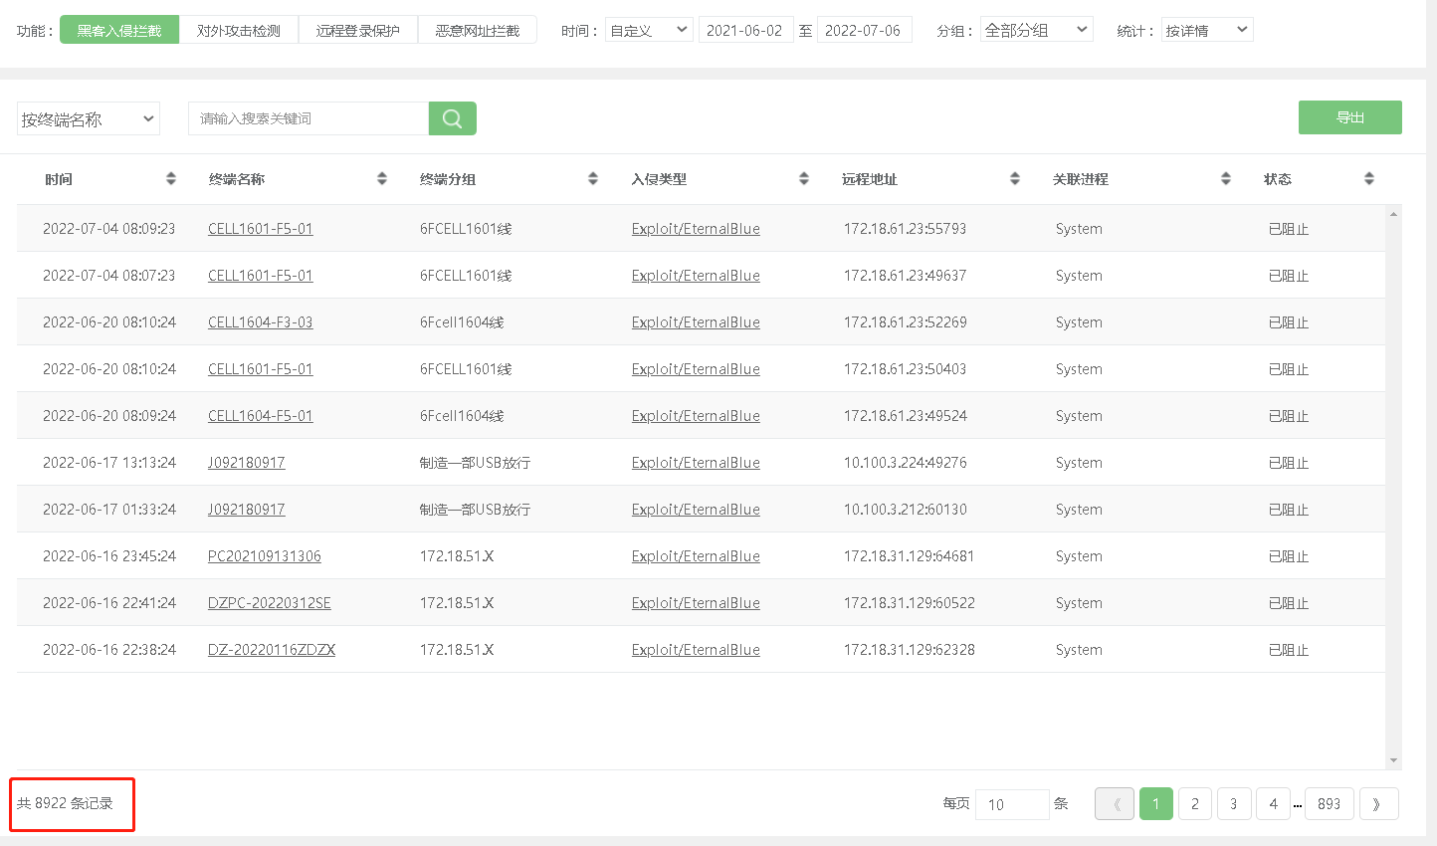
终端安全--攻击防御
有了火绒的加持 ，从软件部署开始，截止目前已经自动阻止内网终端之间所进行的网络攻击，近9000+/次，有力提升了终端防御能力。

Slide 11
网络安全-概览
背景原因：
一、由于历史原因，特发东智一厂和三厂、四厂、服务器区未安装硬件防火墙；硬件防火墙具有隔离网络之特性，内部网络和外部网络之间的所有网络数据流都必须经过防火墙，防火墙的目的就是在网络连接之间建立一个安全控制点，通过允许、拒绝或重新定向经过防火墙的数据流，实现对进、出内部网络的服务和访问的审计和控制。
二、简单的来说，防火墙就是一种，避免你的电脑被外部黑客入侵的一道墙，一种确保网络安全的措施！

Slide 12
网络安全-概览
解决措施：
一、一厂飞塔取代原上网行为管理设备（该设备不足以完整发挥2000M千兆宽带性能，且授权过期，无法满足业务需求）与三厂共用；一厂服务器区域增加飞塔防火墙一台；四厂SMT增加飞塔防火墙一台；
二、部署防火墙可以实现各个区域不受信访问，实现上网管控、查杀网络病毒、主动防御公共互联网所带来的病毒传播、漏洞攻击、端口攻击。提升安全性。

Slide 13
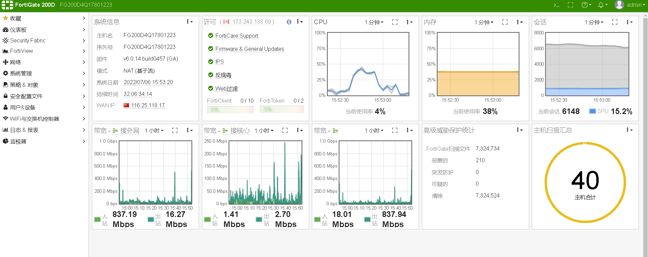
网络安全-互联网区
从飞塔仪表盘可获知，截止目前飞塔病毒扫描文件达到7320000+/次，并将恶意文件阻挡在公网区域，免遭内网受网络病毒侵袭，飞塔性能较强能及时处理满足业务所需的带宽及延迟，实现无阻塞的数据包转发。

Slide 14
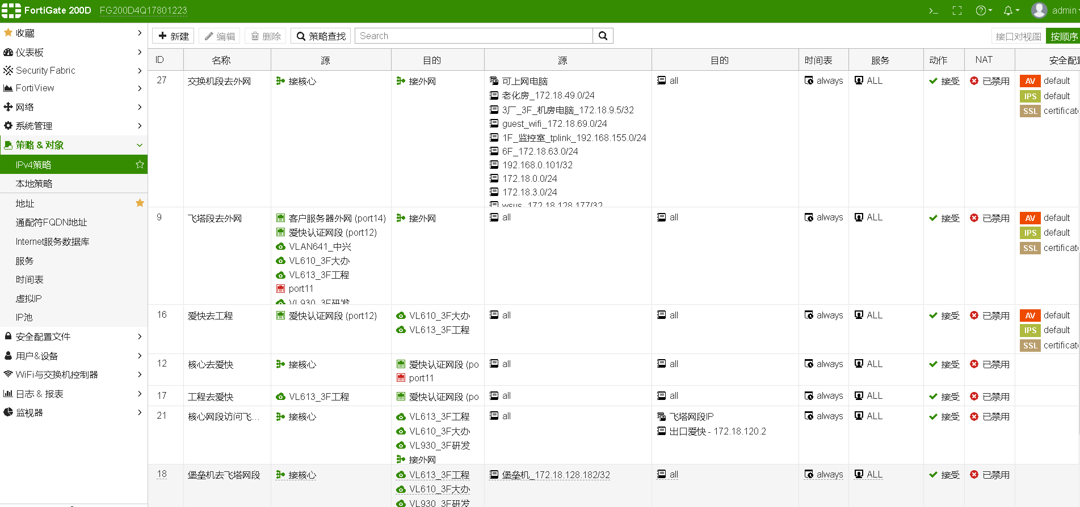
网络安全-局域网
通过设定策略，可以实现允许各个区域数据包转发时进行数据包杀毒、主动防御；通过对策略的管控，可以实现阻断未授权的网络访问。

Slide 15
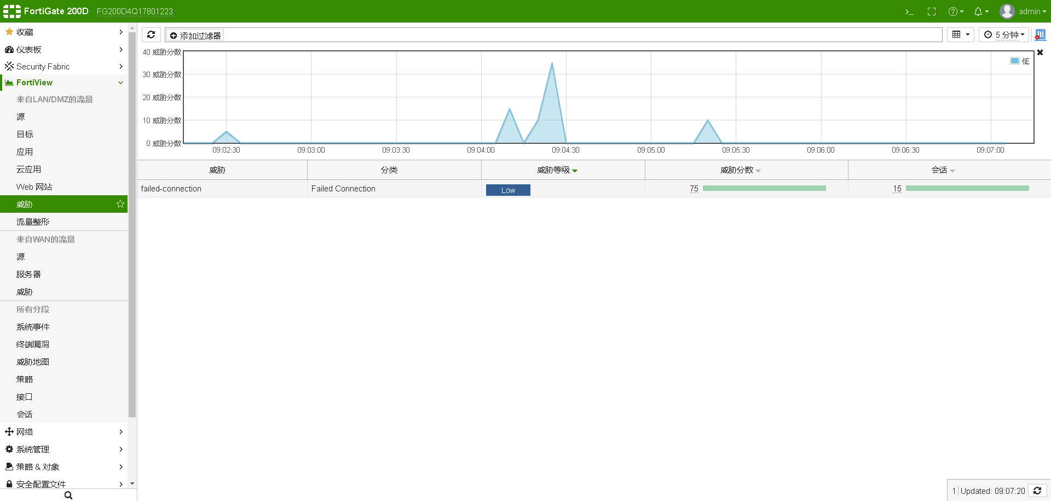
网络安全-局域网
飞塔可以实时抵御已知和未知网络威胁，识别安全风险，提升内网安全等级。

Slide 16
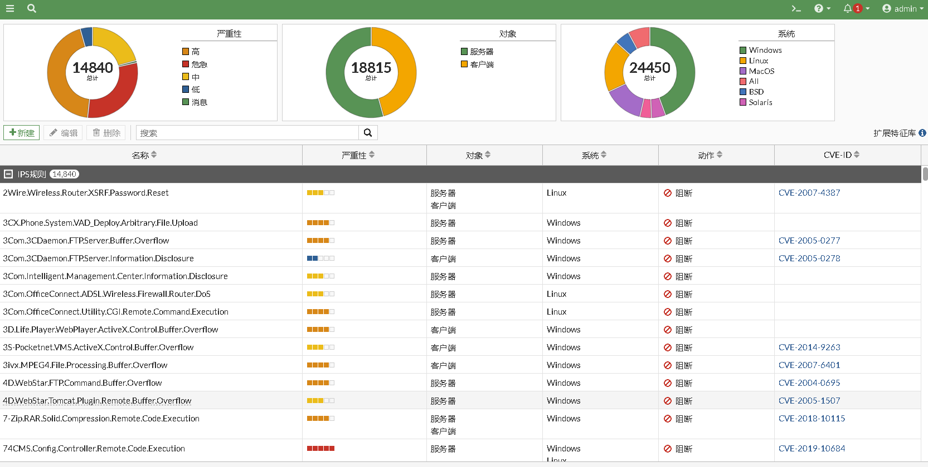
网络安全-局域网
设备实时更新主动防御特征库14000+/项，实现实时防御网络安全威胁

Slide 17
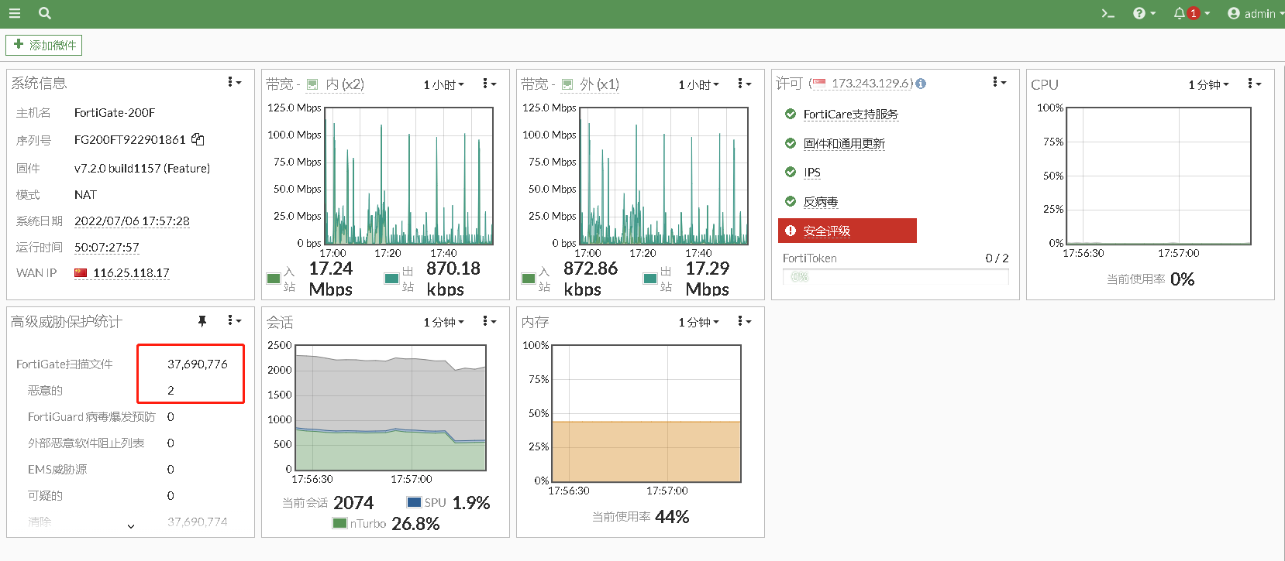
网络安全-服务器区
从飞塔仪表盘可获知，截止目前服务器区飞塔病毒扫描文件达到37690000+/次，并将恶意文件阻挡在外部，免遭服务器区域受网络病毒侵袭。

Slide 18
网络安全-四厂概况
从飞塔仪表盘可获知，截止目前四厂飞塔威胁抵御达到460000+/天，有效的防护了SMT网络安全。

Slide 19
总结
一、从部署火绒杀毒已半年以上，在终端和服务器层面能有效能有效识别与精准查杀蠕虫病毒、恶意软件、勒索软件、木马等恶意文件，有力的防御针对企业的已知、未知威胁、勒索病毒、漏洞攻击防御、查杀近500000+/次，有力提升了终端防御能力。提升了内网可靠性。
二、在一厂和服务器区以及四厂SMT车间部署硬件防火墙，可以实时抵御网络威胁扫描恶意网络病毒的文件共达到45470000次，主动防御网络攻击，良好管控了网络权限，有力提升了终端防御能力，也提升了内网可靠性，有效阻断了黑客的攻击、数据的泄露。

